Slide 1
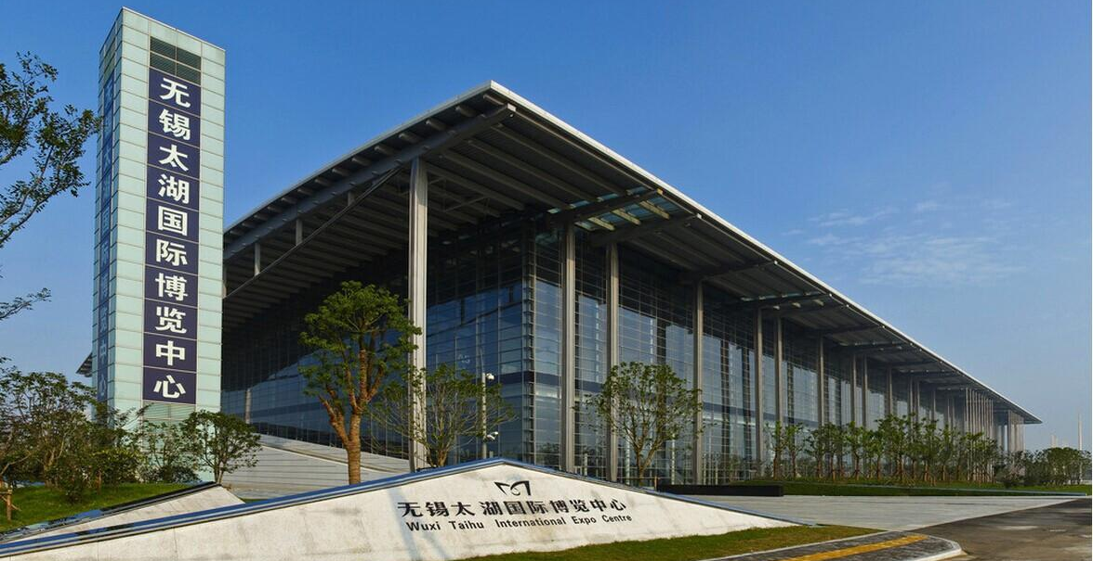
无锡太湖国博试驾场地
无锡太湖国博试驾场地位于清舒道上，北临和风路，南靠震泽路，博览中心A馆和B馆的中间。

Slide 2
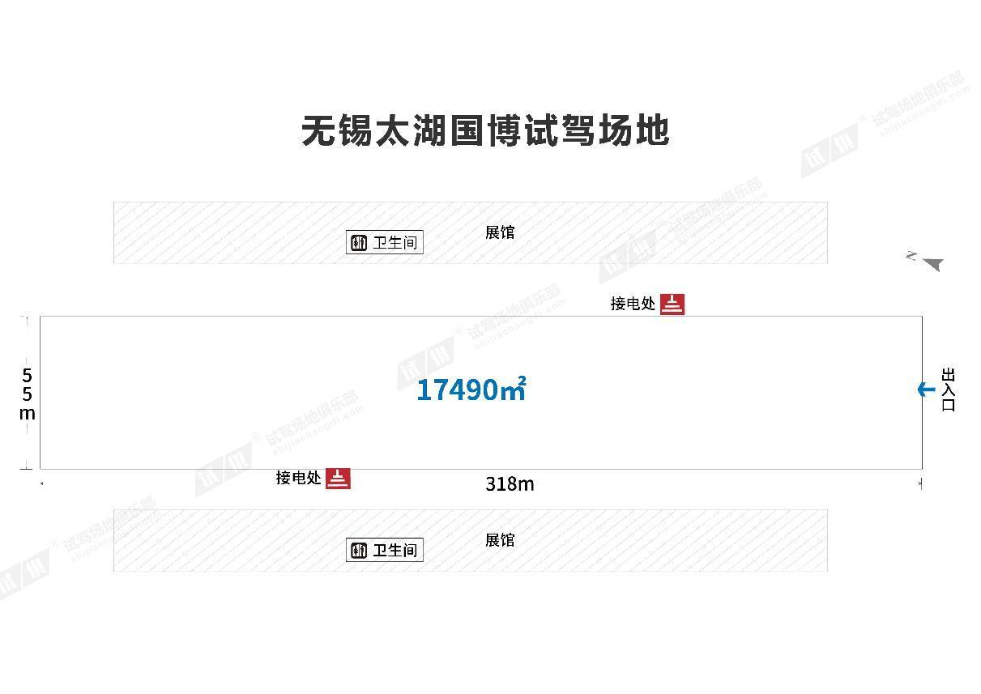
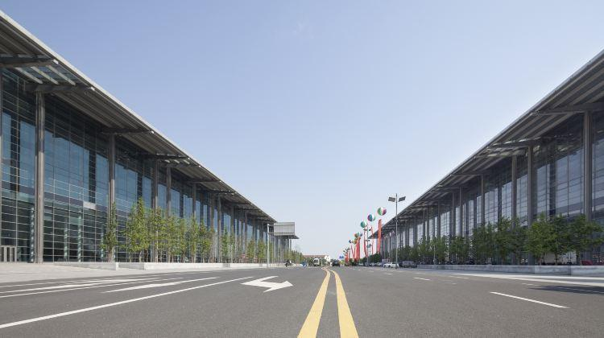
场地费用：2万/天
场地面积：长318m 宽55m 柏油、方砖组合地面 不封闭
供电供水：380v/100A 方便接水 固定洗手间
配套设施：停车位

Slide 3
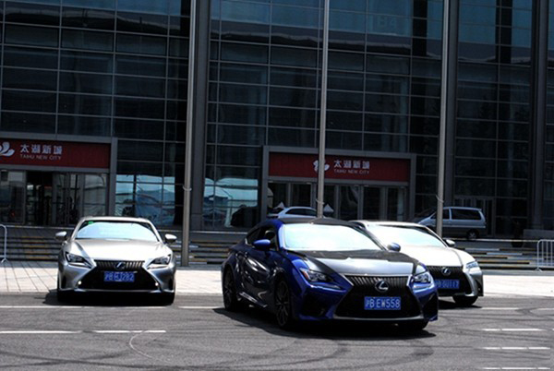
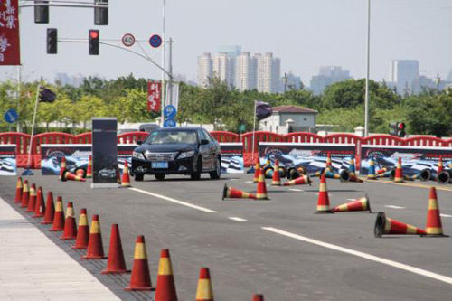
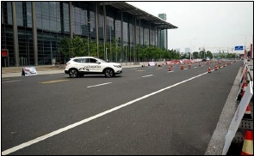
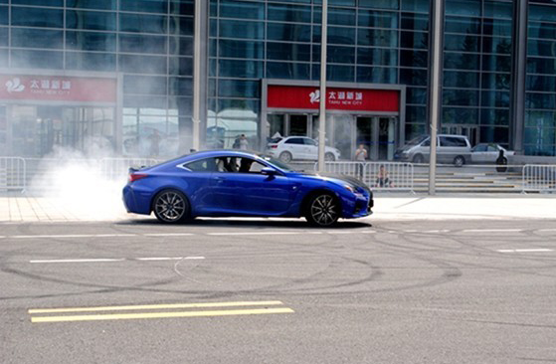
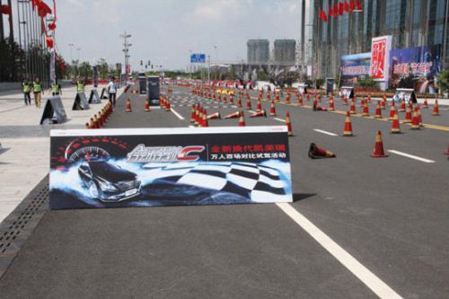
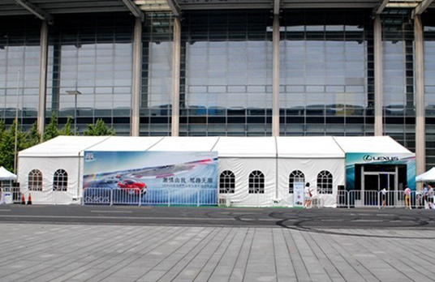
雷克萨斯体验试驾
丰田凯美瑞体验试驾
东风日产体验试驾
雷克萨斯体验试驾
丰田凯美瑞体验试驾
试驾场地实景图

